Slide 1

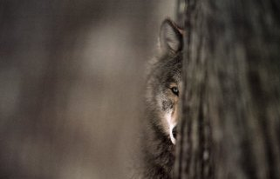




CURIOSIDADES
INTERESANTES
SOBRE LOS
ANIMALES

Slide 2
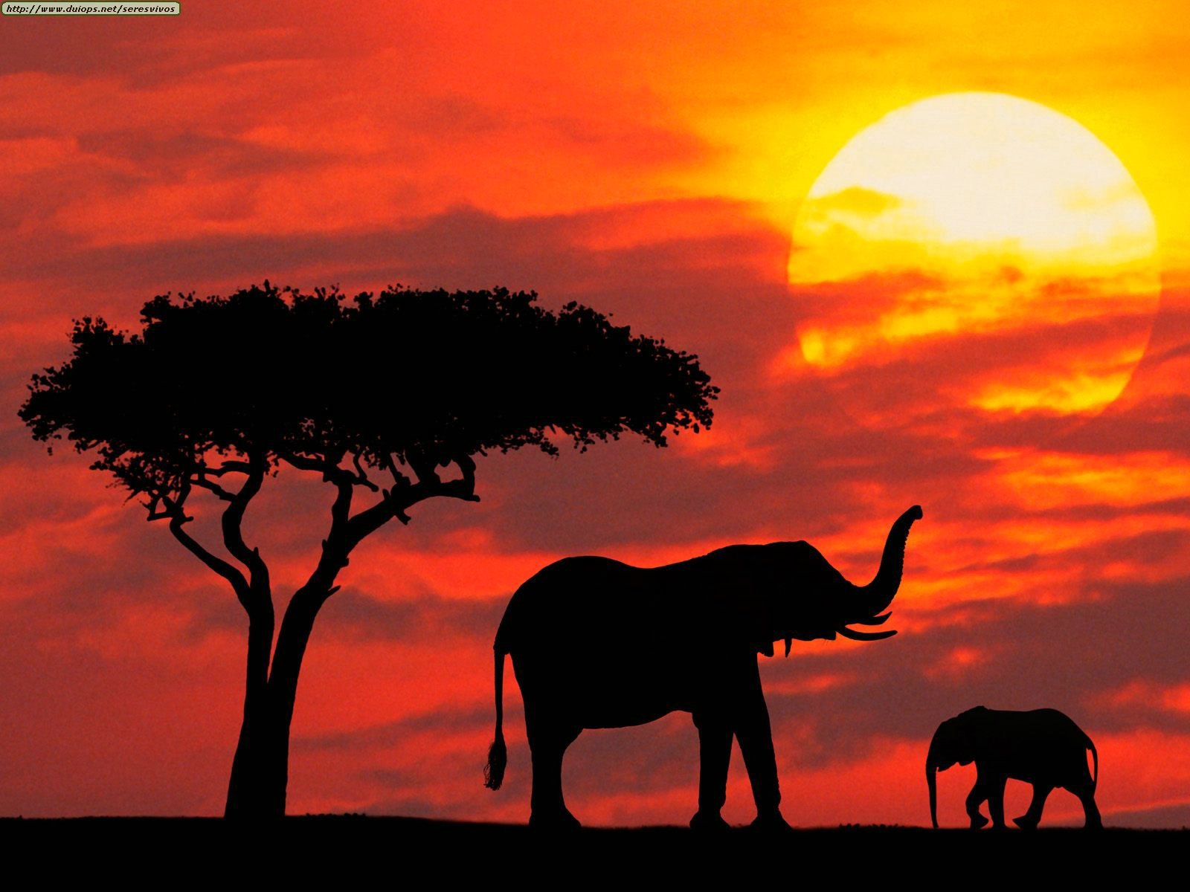


Slide 3


Curiosidades interesantes sobre los animales
Los científicos han logrado identificar poco más de 14 millones de especies animales diferentes con las que compartimos el planeta. Este ya es un dato curioso en sí que quizá no conocías. De todas maneras, es aun más interesante pensar en todas las especies que aún no se conocen. Por ejemplo, ¿te imaginas cuántas especies desconocidas habitan la Tierra? ¿Cuántas extrañas especies acuáticas estarán esperando en las profundidades de los océanos? ¿Cuántas criaturas salvajes caminan, se arrastran o vuelan en lo más inhóspito de las selvas amazónicas?
Si bien hoy no nos dedicaremos a pronosticar al respecto, sí vamos a conocer muchísimos otros datos curiosos sobre los animales que te darán algo para charlar con tus amigos. Una breve lista con algunos de los datos más curiosos e interesantes sobre varias otras especies de animales.

Slide 4


Slide 5
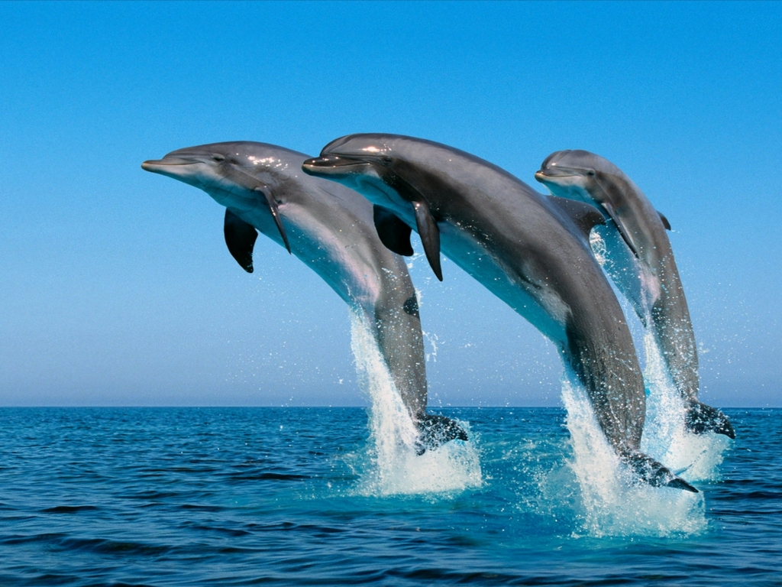
Algunas especies de delfines llegan a tener hasta 250 dientes.

Slide 7
Curiosidades sobre los elefantes
Los elefantes son excelentes nadadores y con un atractivo “estilo perrito” logran nadar a pesar de tener un peso que generalmente ronda las 3,5 toneladas. Por otro lado, aunque pueden nadar, no pueden saltar ni tampoco galopar.
Otro dato interesante es que poseen un sentido de la audición desarrollado a un grado excepcional. Además de tener unas orejas enormes, han desarrollado unos captadores especiales de vibración y receptores de baja frecuencia en las patas.

Slide 8
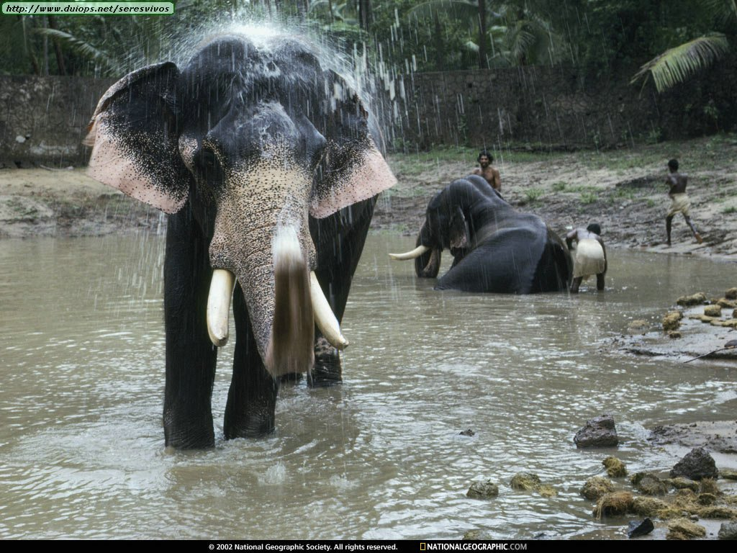

Slide 9
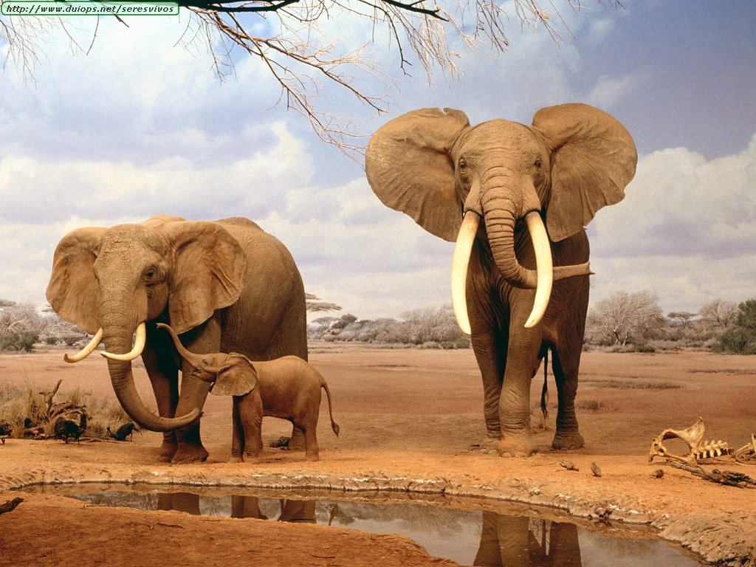

Slide 10
Curiosidades sobre las jirafas
La jirafa es la especie más alta de todas. Tiene un sistema digestivo sorprendente, que no puede compararse con ninguna el de ninguna otra especie de rumiante y le permite alimentarse mucho menos que el resto de ellos. El dato más interesante sobre las jirafas es que duermen alrededor de 2 horas al día y aunque su naturaleza es mansa y tranquila, son muy respetados por las mortales patadas que pueden dar.

Slide 11
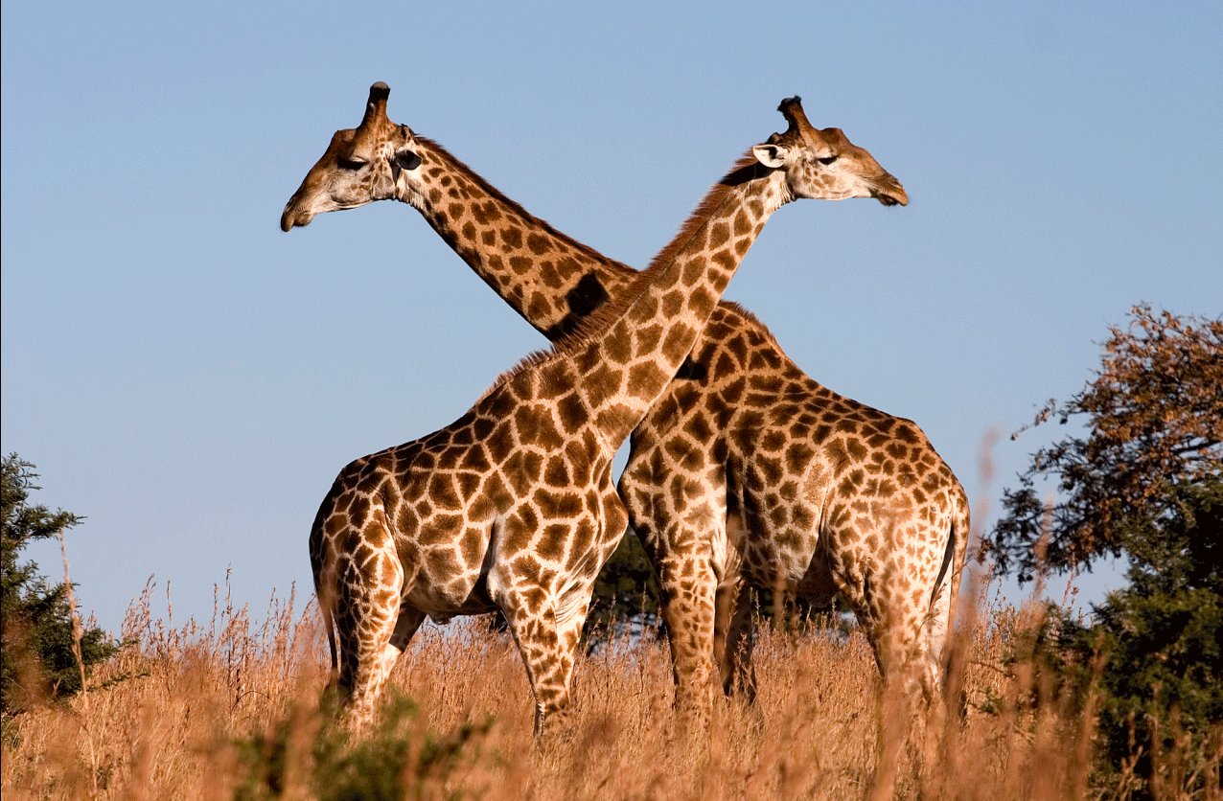

Slide 12
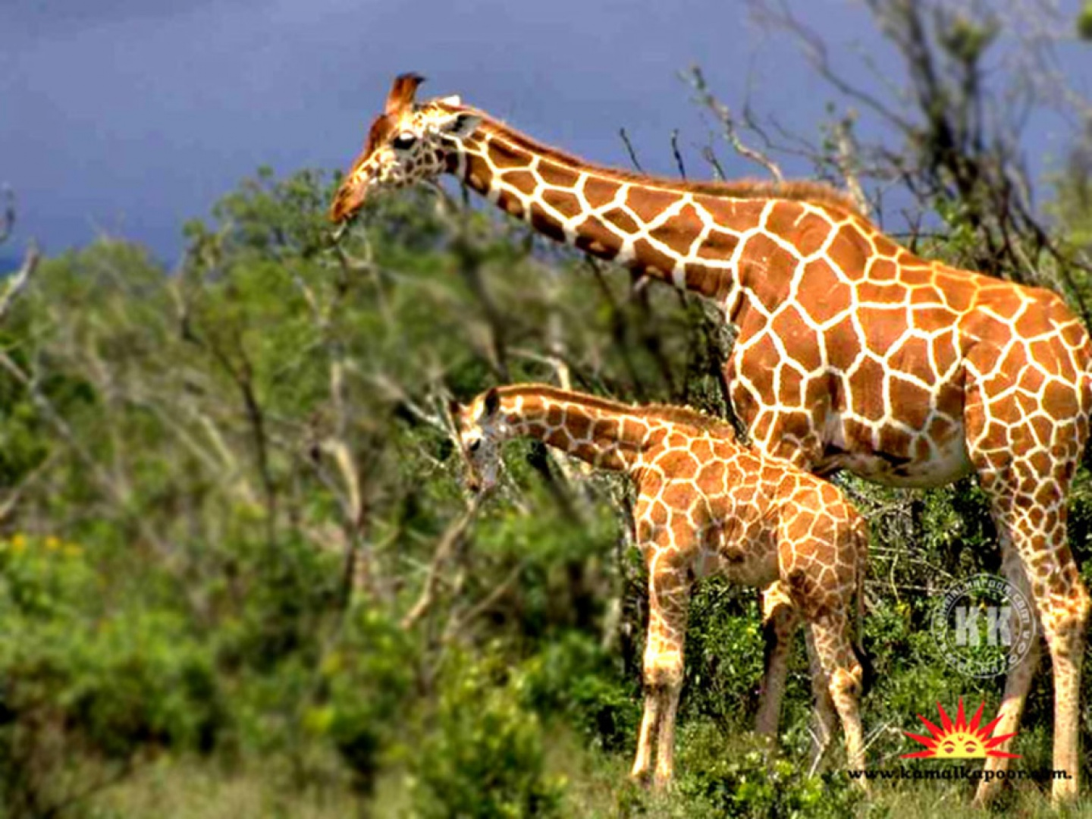

Slide 13
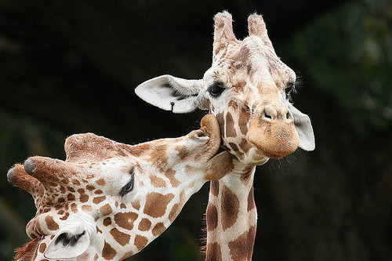

Slide 14
Curiosidades sobre los leones
Los leones son los únicos ejemplares felinos en los que el sexo se puede determinar a simple vista. Hace 10 mil años, el león era el mamífero terrestre más extendido en toda la faz de la Tierra después de los seres humanos. Otro dato curioso sobre los leones es que pueden pasarse extenuantes semanas copulando entre 20 y 40 veces al día.

Slide 15
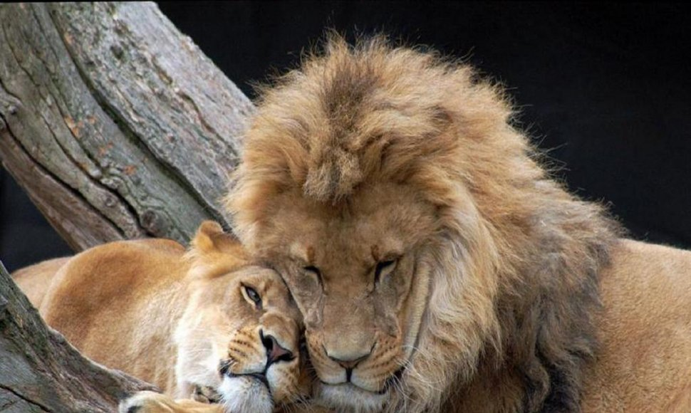

Slide 16
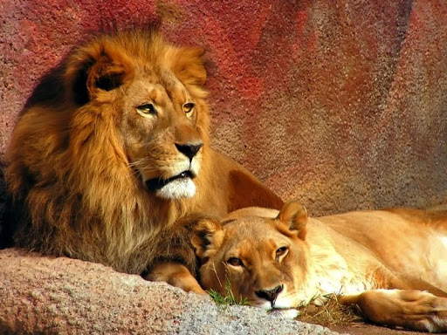

Slide 17
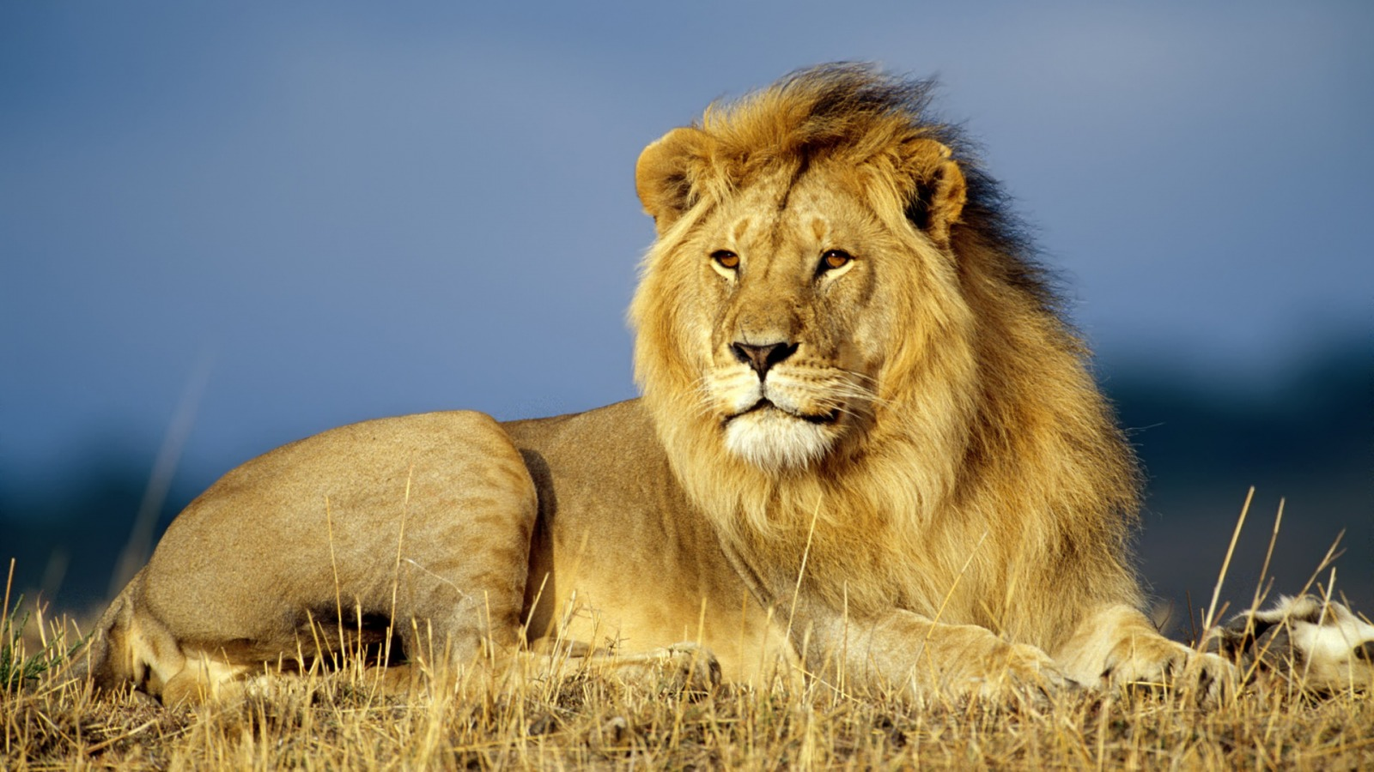

Slide 18
Curiosidades sobre los tigres
Los tigres tienen una visión sumamente eficaz y desarrollada a enormes niveles que es aún más sorprendente durante la noche. La visión nocturna de los tigres es hasta seis veces más potente que la de los seres humanos.
Otro dato interesante, tan curioso como aterrador, es el de la gran fuerza que poseen en sus patas. Sus patas son tan poderosas como para aplastar el cráneo de una vaca y deshacerlo con suma facilidad apenas de un zarpazo, como para destruir la espalda de un oso perezoso en un parpadeo.

Slide 19
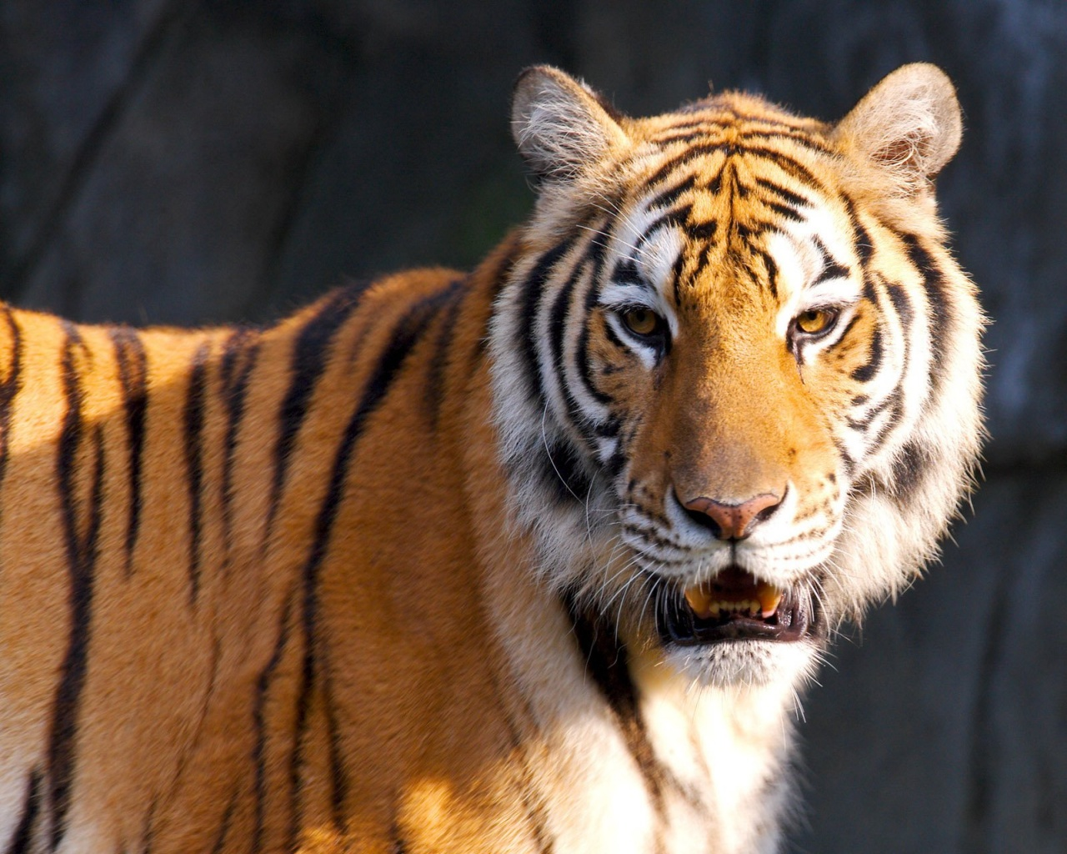

Slide 20
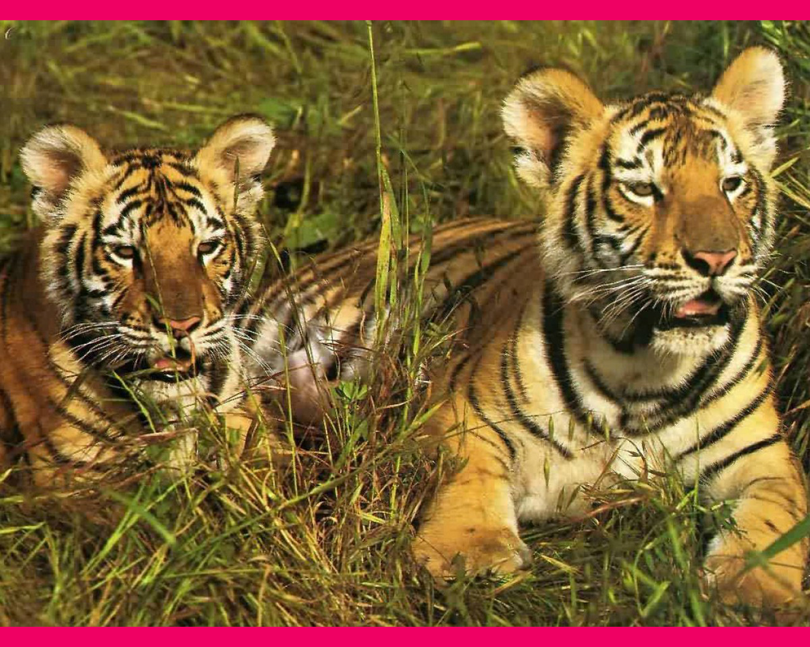

Slide 21
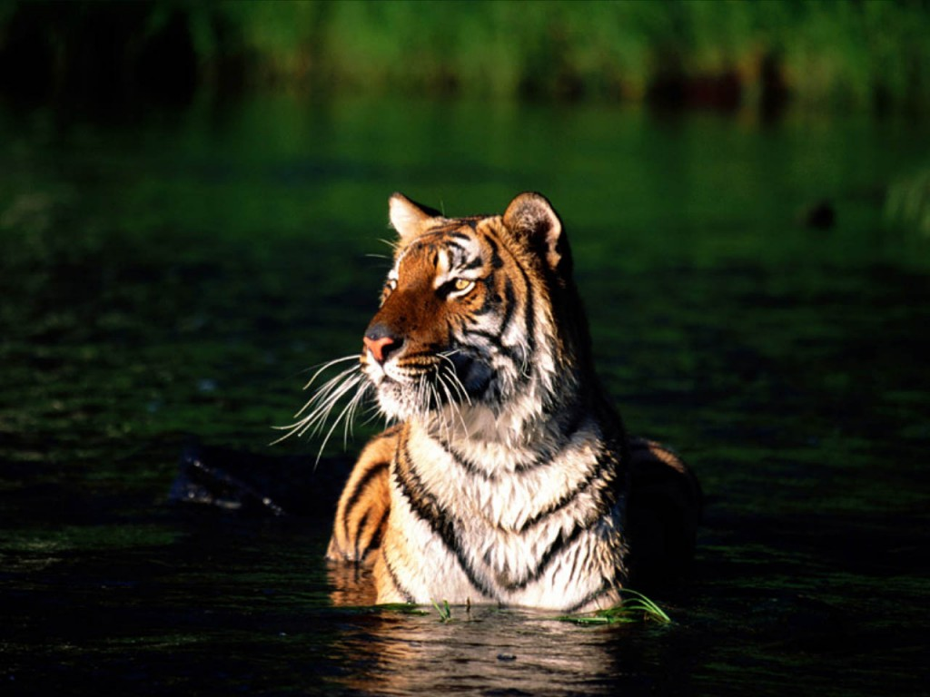

Slide 22
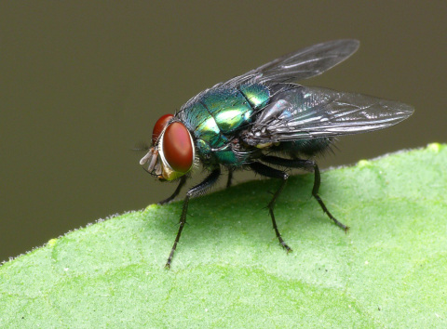
Las moscas sólo pueden consumir alimentos líquidos porque no tienen dientes o cualquier otro órgano que les permita comer alimentos sólidos. Tienen una vida útil de sólo unos pocos días.

Slide 23
Curiosidades sobre las serpientes
Las serpientes son animales majestuosos y a pesar de no tener patas, garras o alas, algunas especies de serpientes son de los animales más peligrosos del mundo. Mientras que la serpiente más pequeña del mundo apenas alcanza los 10 centímetros, la serpiente más grande sobrepasa los 10 metros de largo.
Aunque tienen colmillos filosos no pueden masticar, por lo que tragan a sus presas enteras y luego las desintegran en un complejo proceso digestivo. La serpiente más venenosa del mundo es la Taipan del interior. Una pequeña mordida suya es suficiente para acabar con la vida de más de cien seres humanos adultos.

Slide 24
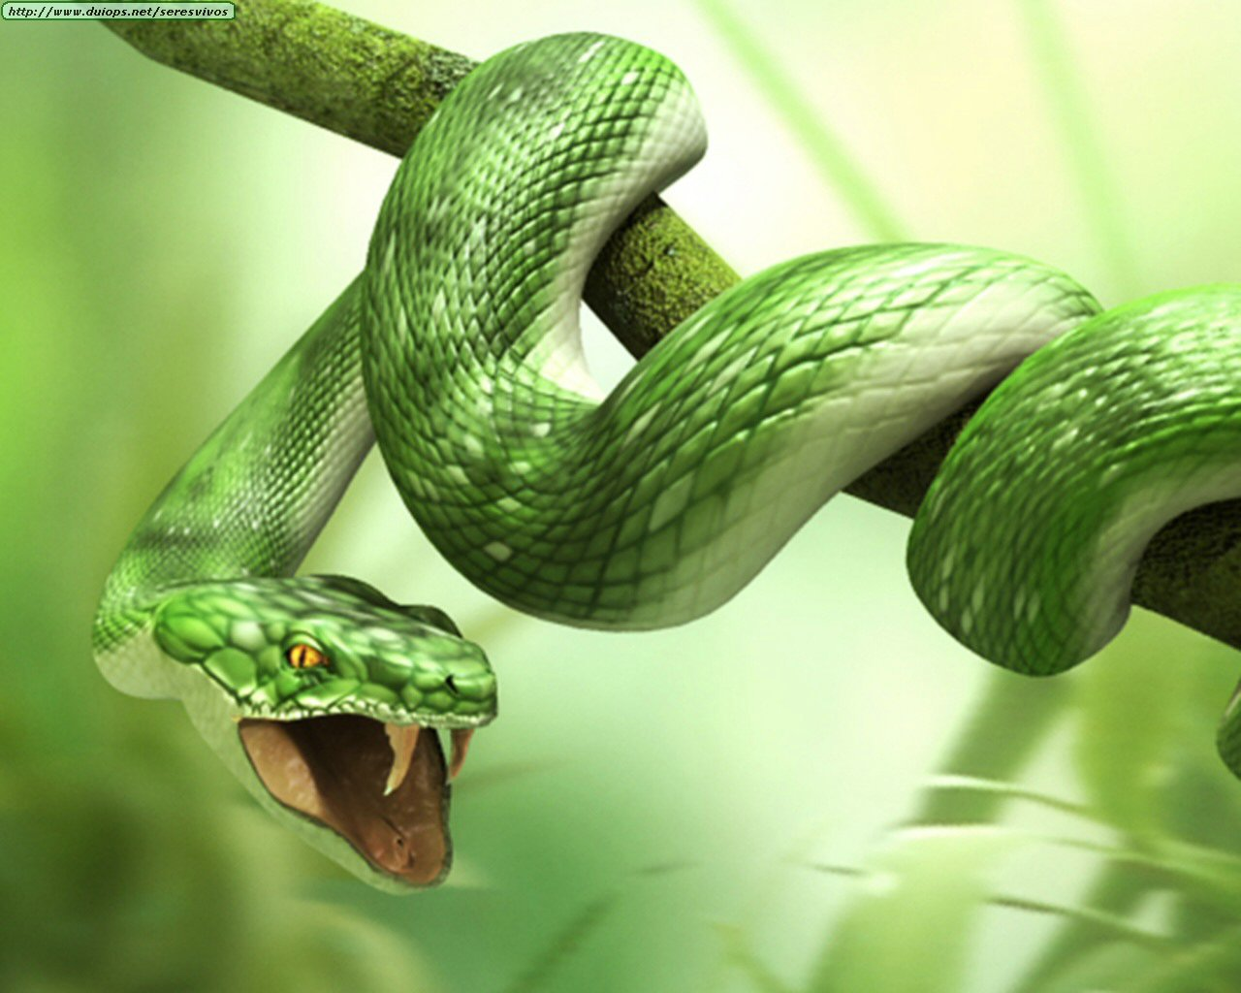

Slide 25
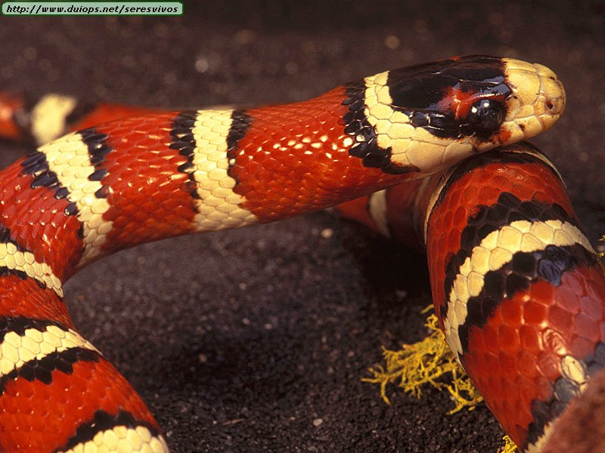

Slide 26
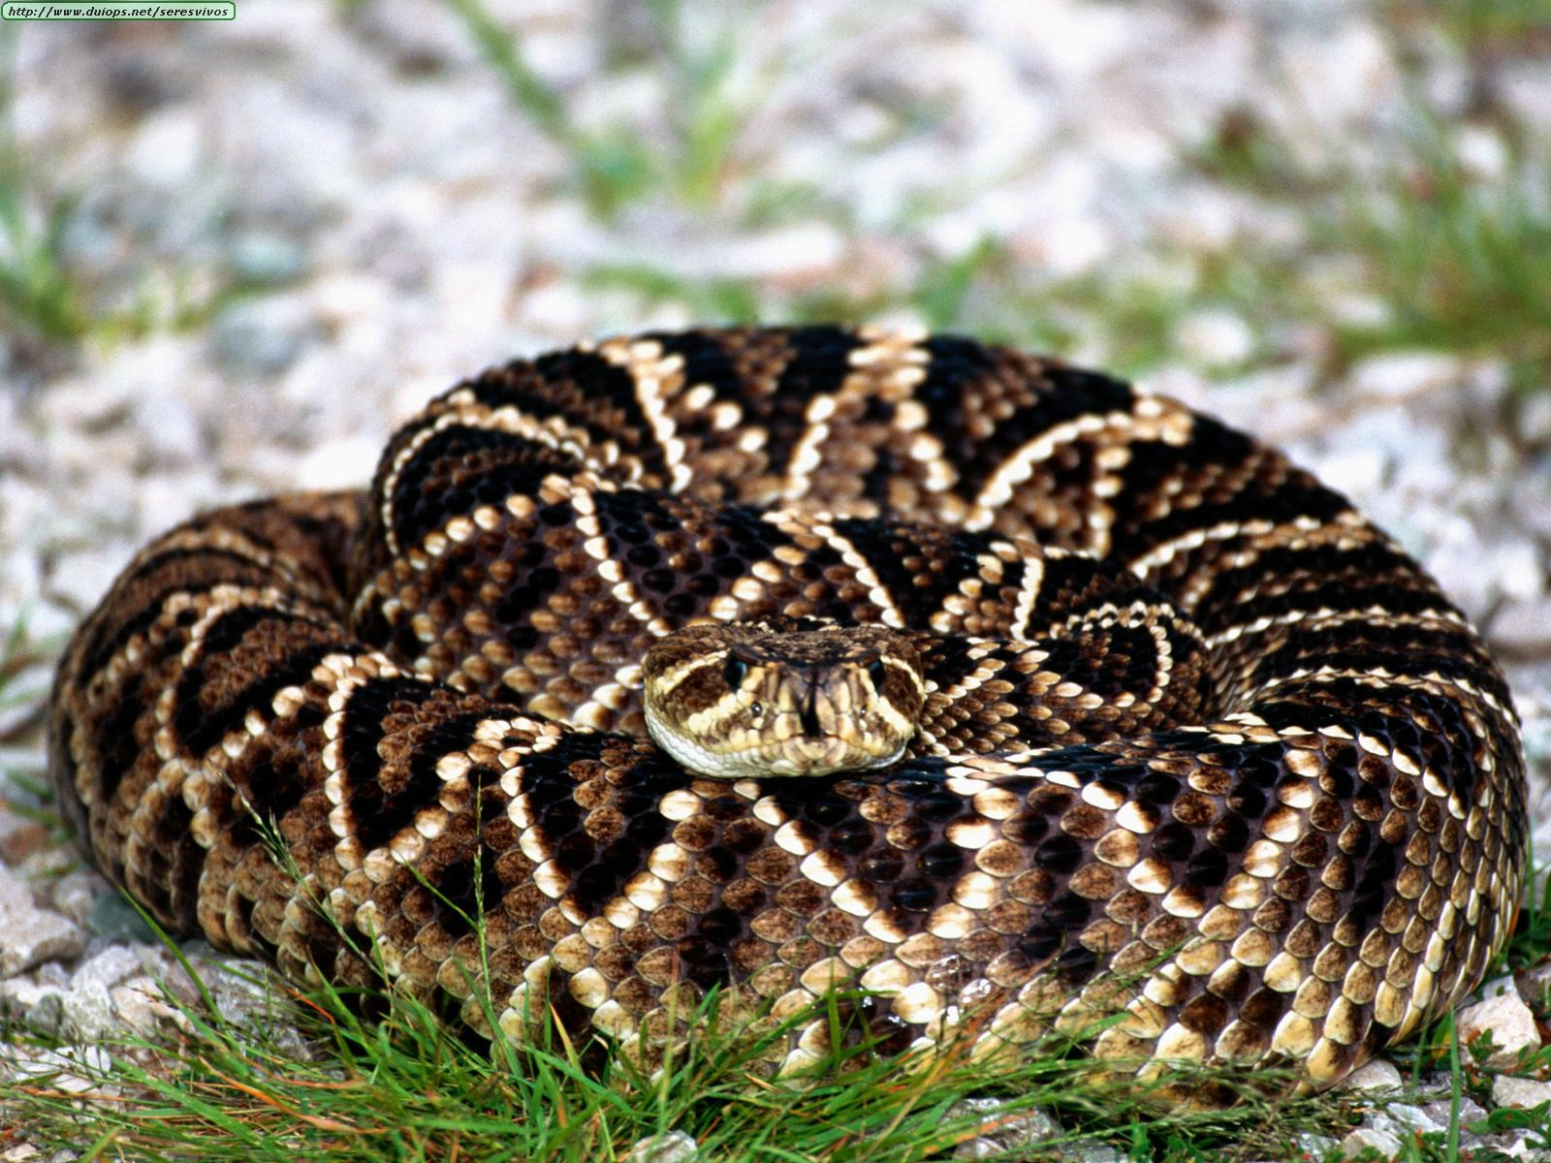

Slide 27
Curiosidades sobre las hormigas
Las hormigas son insectos muy particulares y su comportamiento realmente nos llama la atención. Se trata de una familia de insectos sociales y estructurados de forma muy compleja de las que se conocen más de 20 mil especies distintas en el planeta. Un dato muy interesante refiere a la hormiga reina, que llega a vivir hasta 30 años, mientras que una obrera común apenas alcanza los 3.
Son omnívoras, ya que se alimentan tanto de plantas como de otros insectos y animales, e incluso carroñeras, ya que son parte de la fauna cadavérica. Existe una hormiga en especial que nos da un dato perfecto para esta lista: la hormiga legionaria. Las colonias de esta especie de hormiga pueden comerse hasta cien mil animales de presa por día.

Slide 28
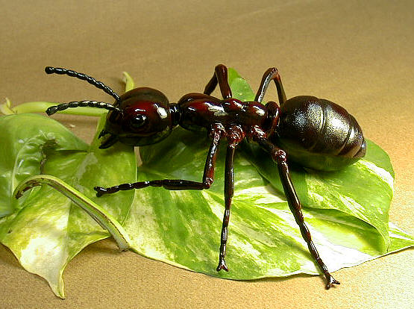

Slide 30
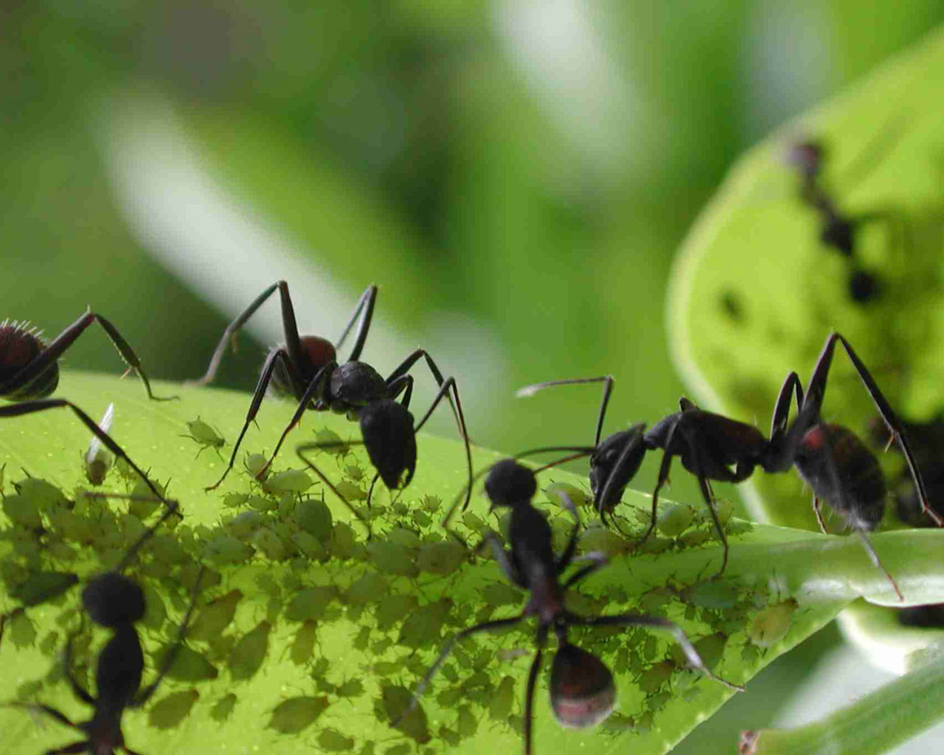

Slide 31
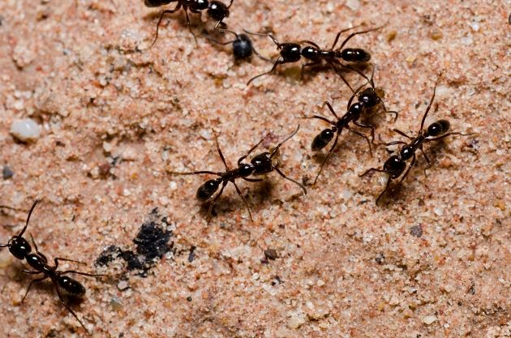

Slide 32
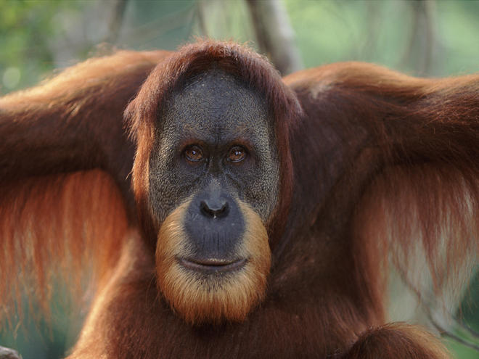
Otras curiosidades sobre los animales
El ADN de los gorilas es entre un 95% y 99% igual al de los seres humanos.
La enorme mayoría de los gorilas tiene el mismo tipo de sangre: B

Slide 33
Curiosidades sobre las ballenas
Aquí nos encontramos con el animal más grande del mundo: la ballena azul. Esta tiene una longitud de 35 metros y un peso de 150 toneladas. Son mamíferos y aunque como todos los demás animales, obviamente necesitan dormir, se cree que solo un hemisferio de su cerebro duerme. Así es que las ballenas logran el descanso necesario pero nunca se duermen por completo.
Algunas ballenas llegan a vivir unos 100 años. Su alimentación es muy variada, desde algas a peces y hasta focas. Las llamadas “ballenas asesinas” (orcas) tienen unas técnicas de caza muy sofisticadas: cazan en grupos organizados con técnicas que suelen compararse con las de los lobos.

Slide 34
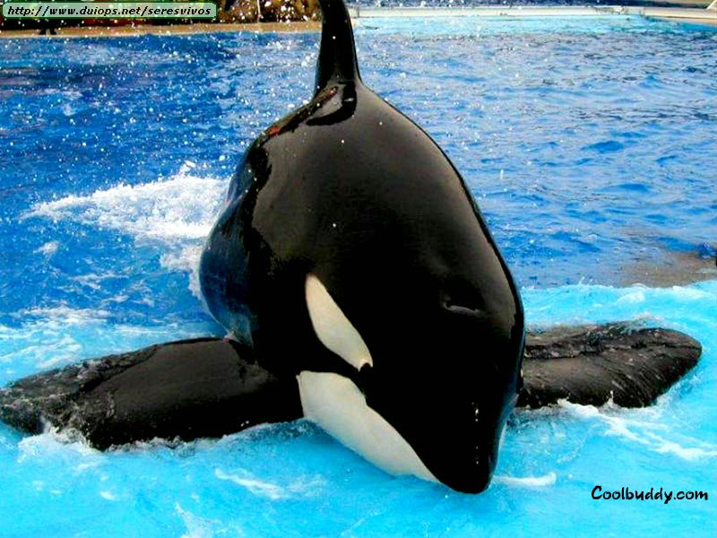

Slide 36
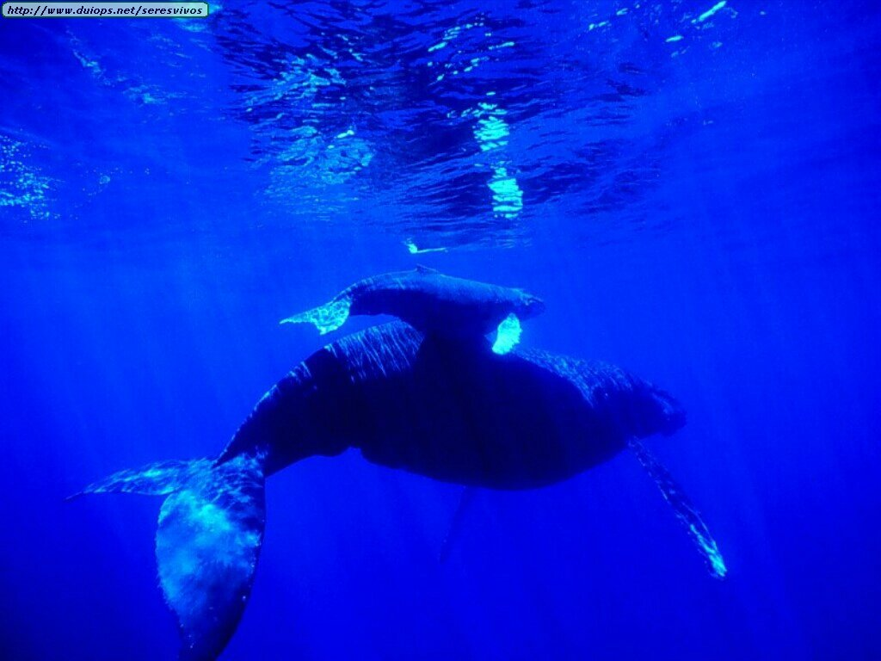

Slide 37
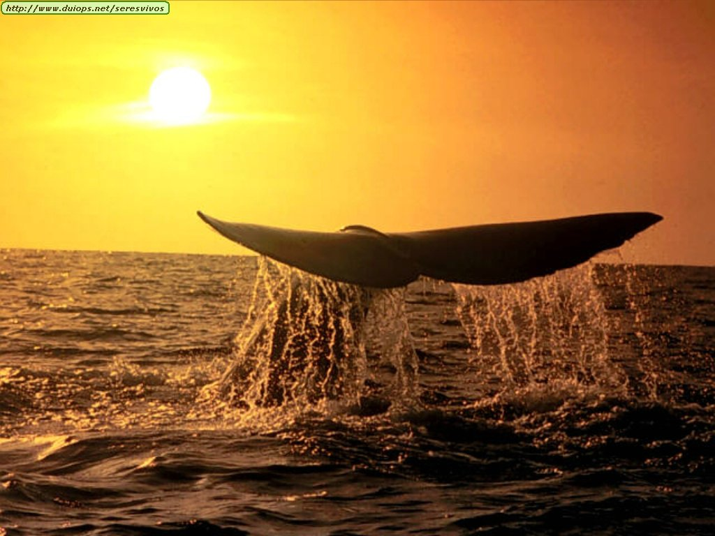

Slide 38
Los mosquitos transmiten distintas enfermedades a más de 700 millones de personas cada año en África, América del Sur, América Central, México y gran parte de Asia. Provocan millones de muertes y por lo menos 2 millones de personas mueren anualmente como consecuencia de estas enfermedades. Muchos científicos creen que la erradicación de los mosquitos no tendría graves consecuencias en ningún ecosistema.

Slide 39
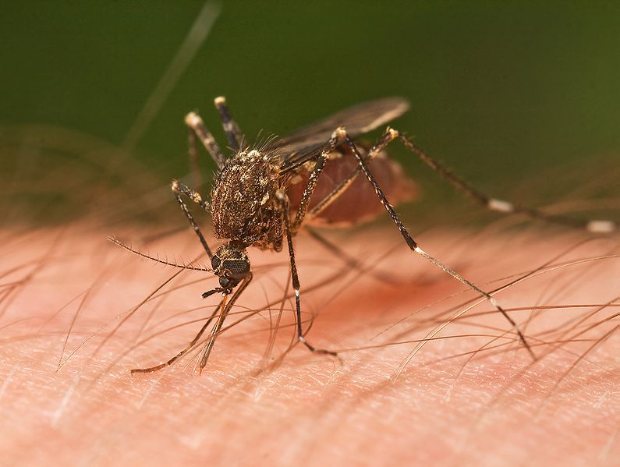

Slide 40
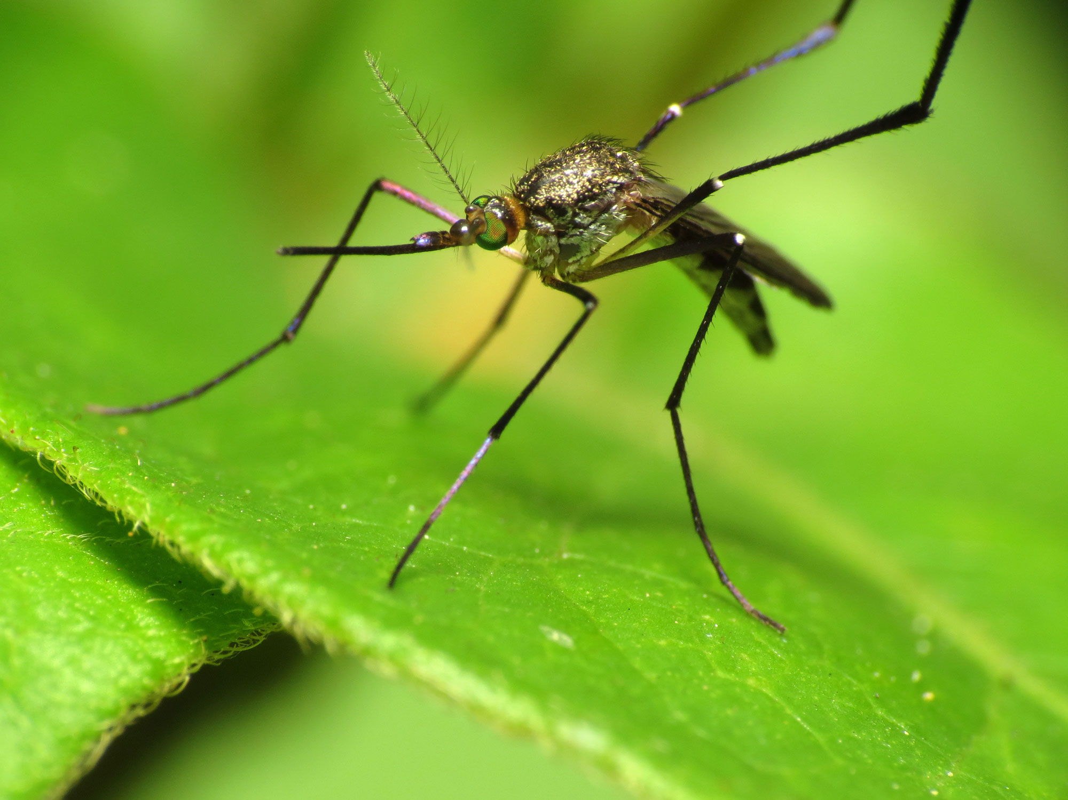

Slide 41
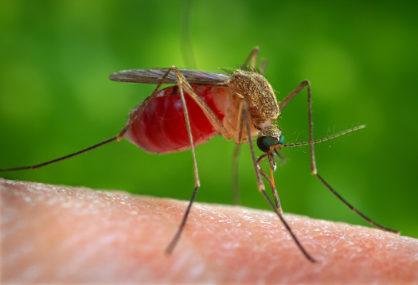

Slide 42
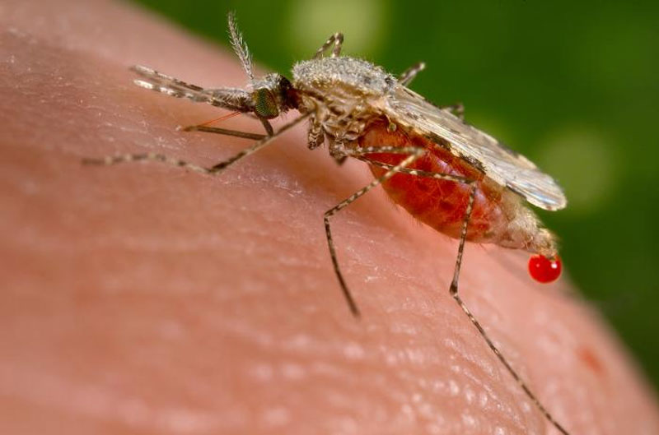

Slide 43
Las hienas
Tienen un sistema digestivo con fluidos de alta acidez tan potente que son capaces de comer y digerir a su presa por completo, incluyendo la piel, los dientes, los cuernos y huesos.
El demonio de Tasmania puede comer hasta un 40% de su peso corporal en tan sólo 30 minutos.

Slide 44
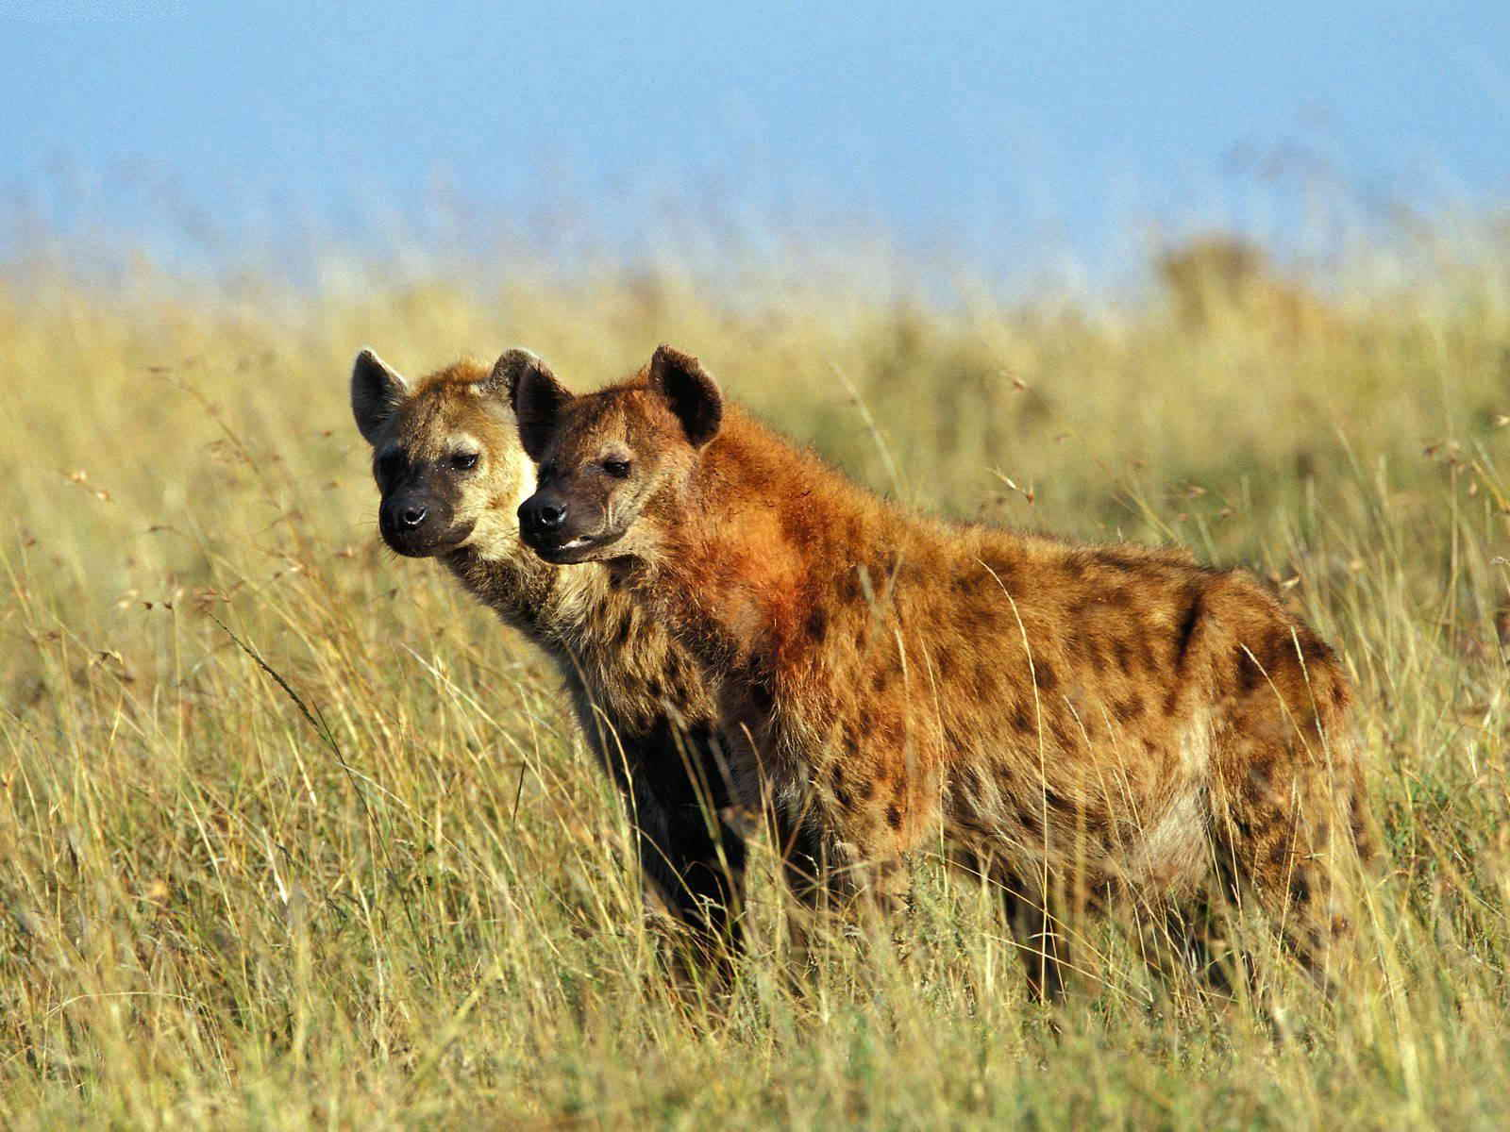

Slide 45
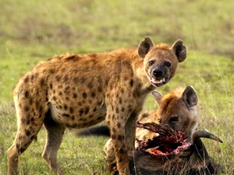

Slide 46
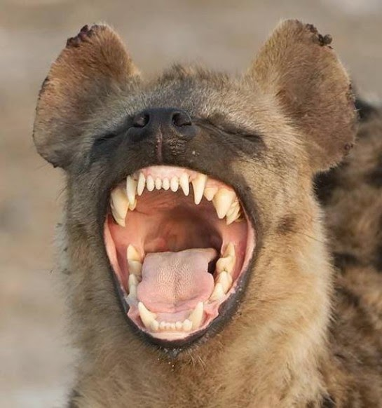

Slide 48
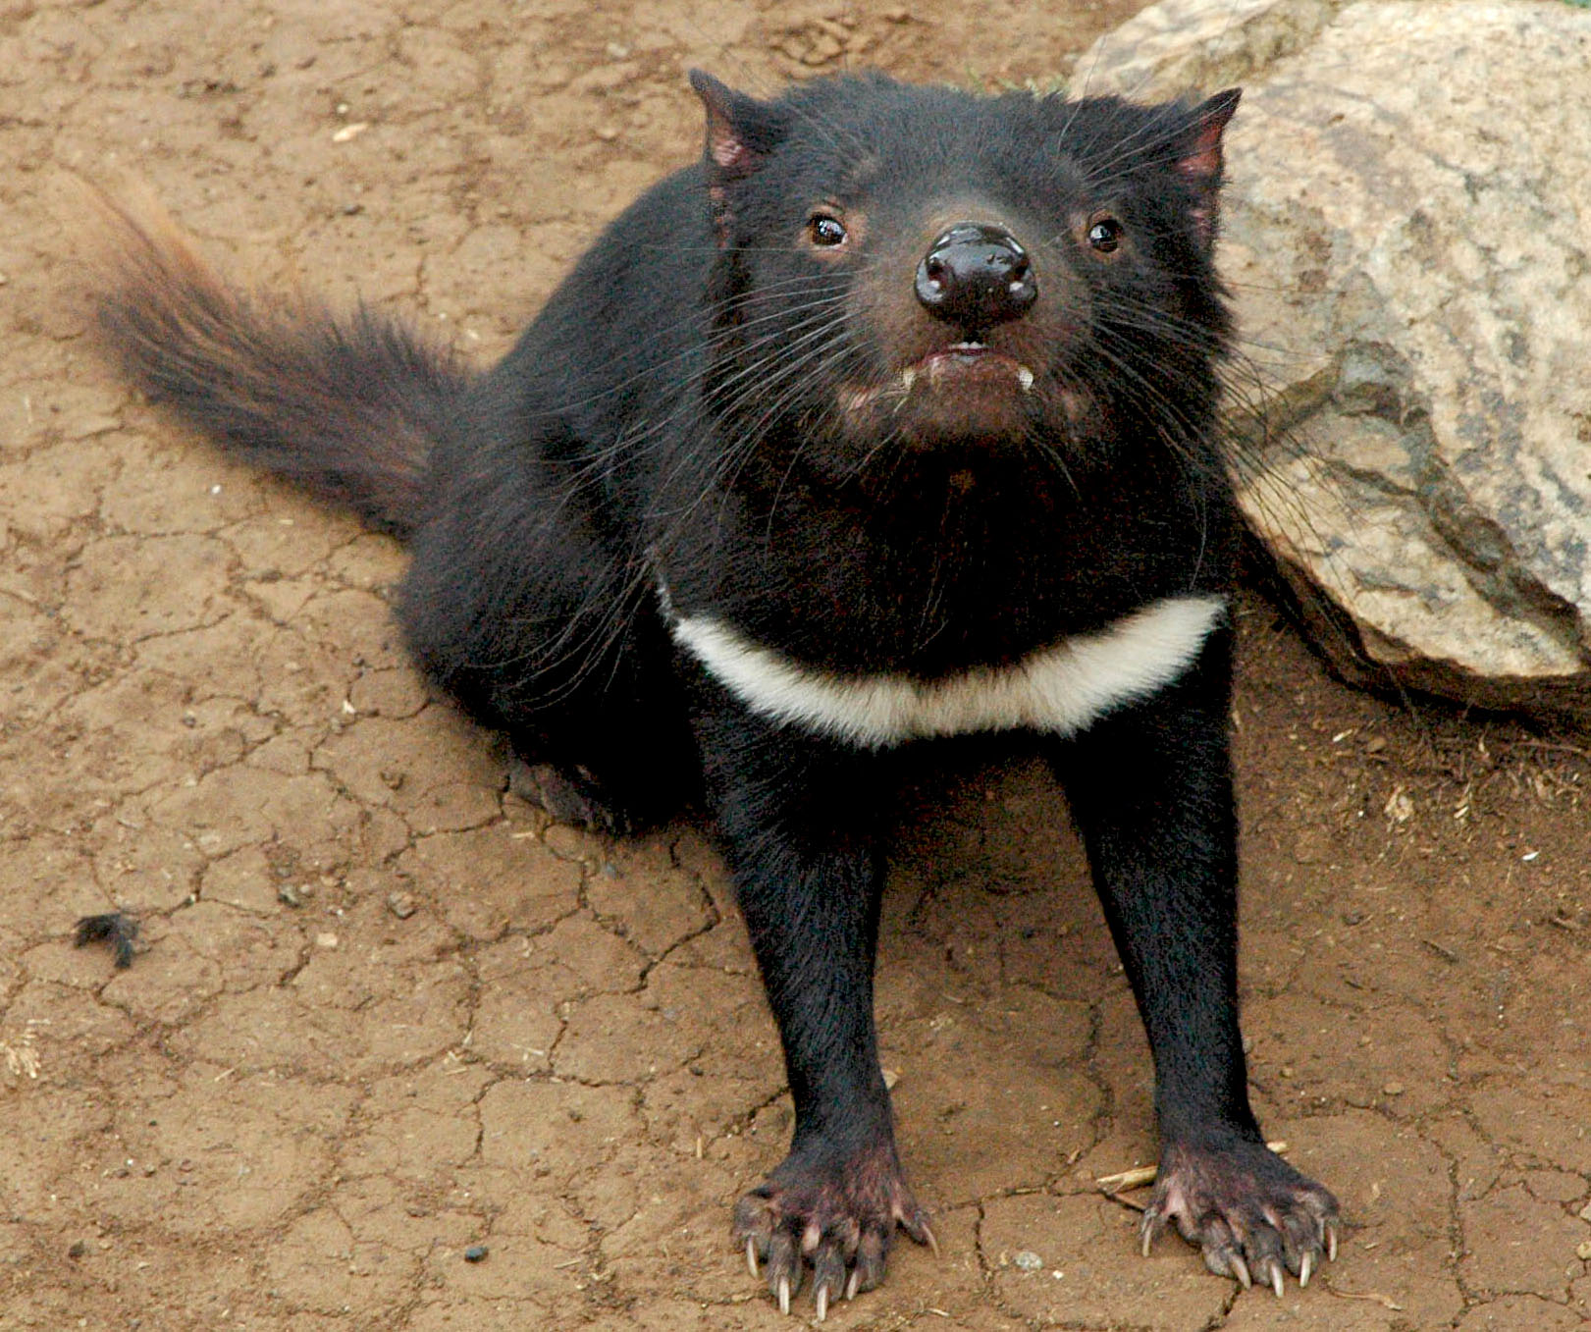
El demonio de Tasmania
puede comer hasta un 40% de su peso corporal en tan sólo 30 minutos.

Slide 49
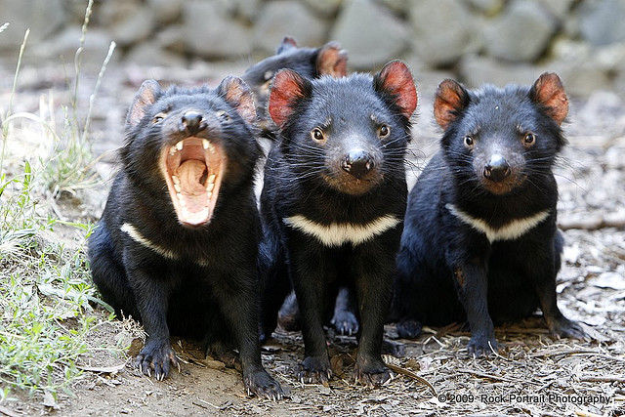

Slide 51
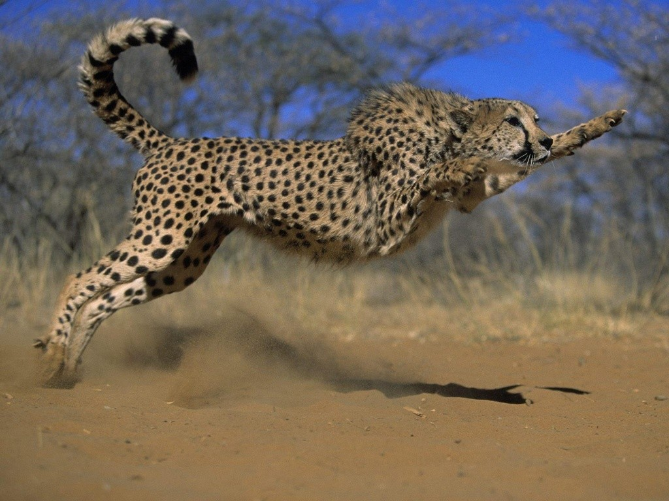
El guepardo es el animal más rápido del mundo en tierra . Un `guepardo adulto puede alcanzar una velocidad de entre 112 y 120 km/h. Los chitas solo pueden ronronear y no pueden rugir como leones y tigres. Matan a sus presas mordiéndoles el cuello para asfixiarlas.
Algunas especies de delfines llegan a tener hasta 250 dientes.

Slide 53
Los lobos poseen una resistencia excelente y pueden correr más de 20 minutos a máxima velocidad sin detenerse. Su velocidad máxima es de alrededor 65 km/h.

Slide 54
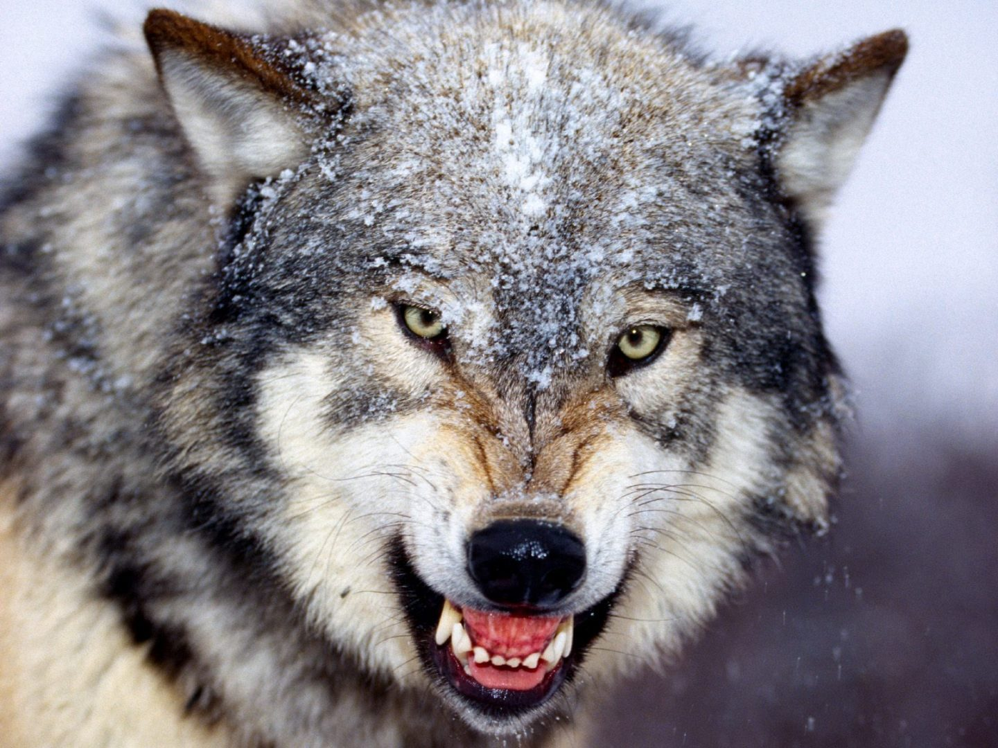

Slide 55
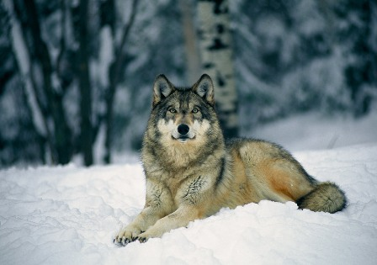

Slide 56
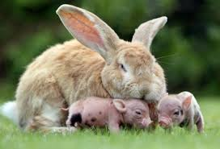
Una coneja puede tener hasta 800 hijos, nietos y bisnietos a lo largo de su vida.

Slide 57
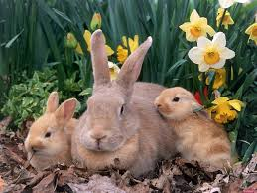

Slide 58
Aunque los dinosaurios se extinguieron hace 65 millones de años aproximadamente, los científicos creen que los cocodrilos son los animales más viejos del mundo y que viven aquí hace más de 200 millones de años. Además los cocodrilos son el animal con la mordida más fuerte del mundo.

Slide 59
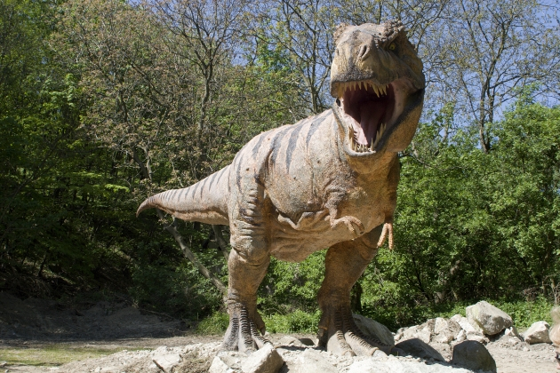

Slide 60
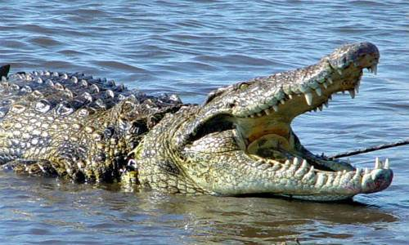

Slide 62
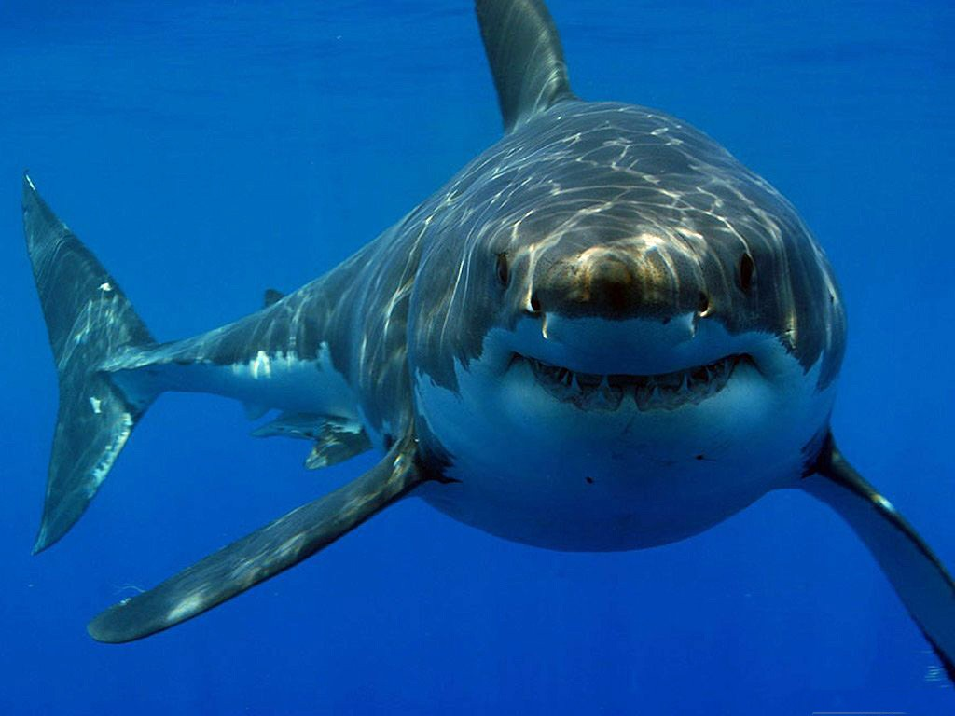
Algunos tiburones pueden llegar a tener más de 3000 dientes.

Slide 63
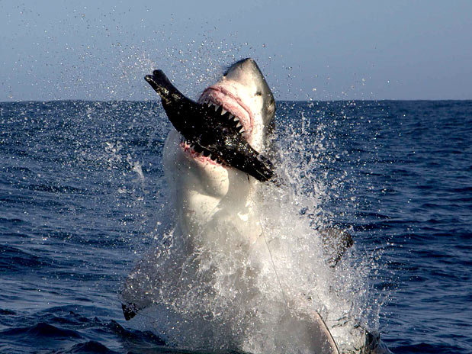

Slide 64
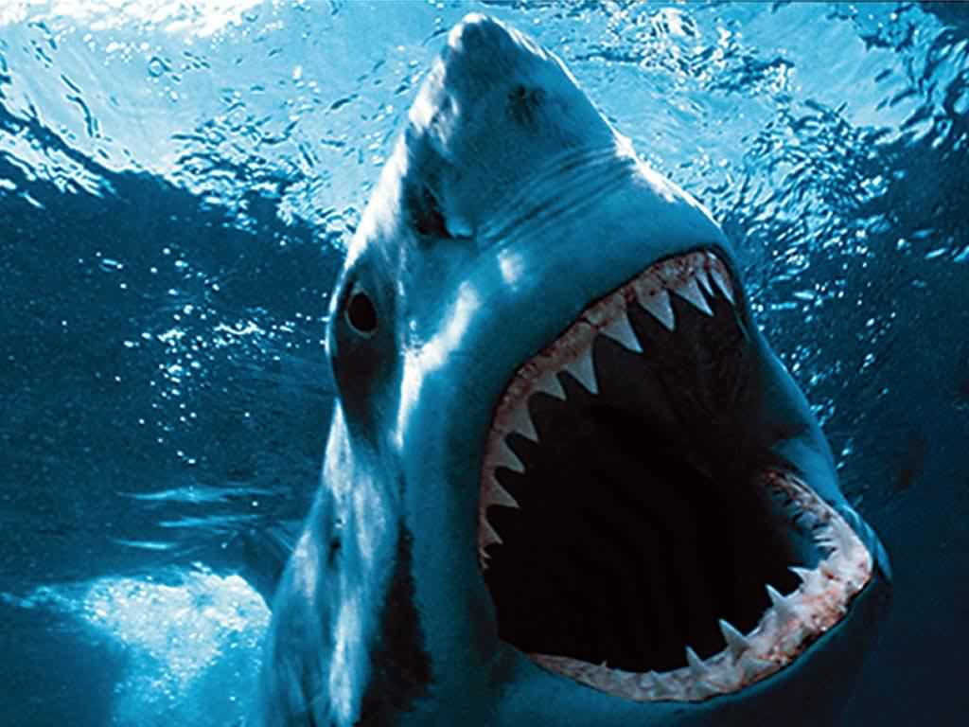

Slide 65

Hoy es lunes, 04 de septiembre de 2017
Ahora mismo son las 11:13 h.
UN FUERTE
ABRAZO,
QUE TENGAS
UN BUEN DIA

Slide 66







¿Te ha gustado?
Puedes ver más entrando
Aquí
Además puedes recibir powerpoints en tu correo electrónico suscribiéndote aquí:

